Slide 1
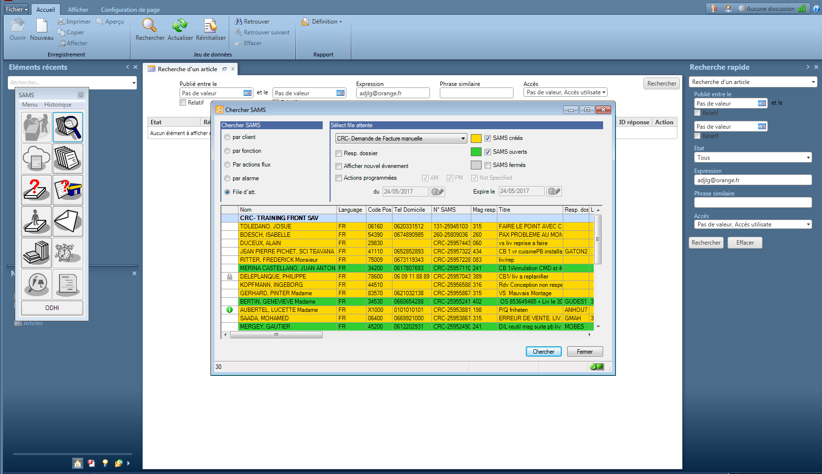
SOS

Slide 2
J’ai besoin de toi

Slide 3
Sur Yammer

Slide 4
Like ma LACK

Slide 5
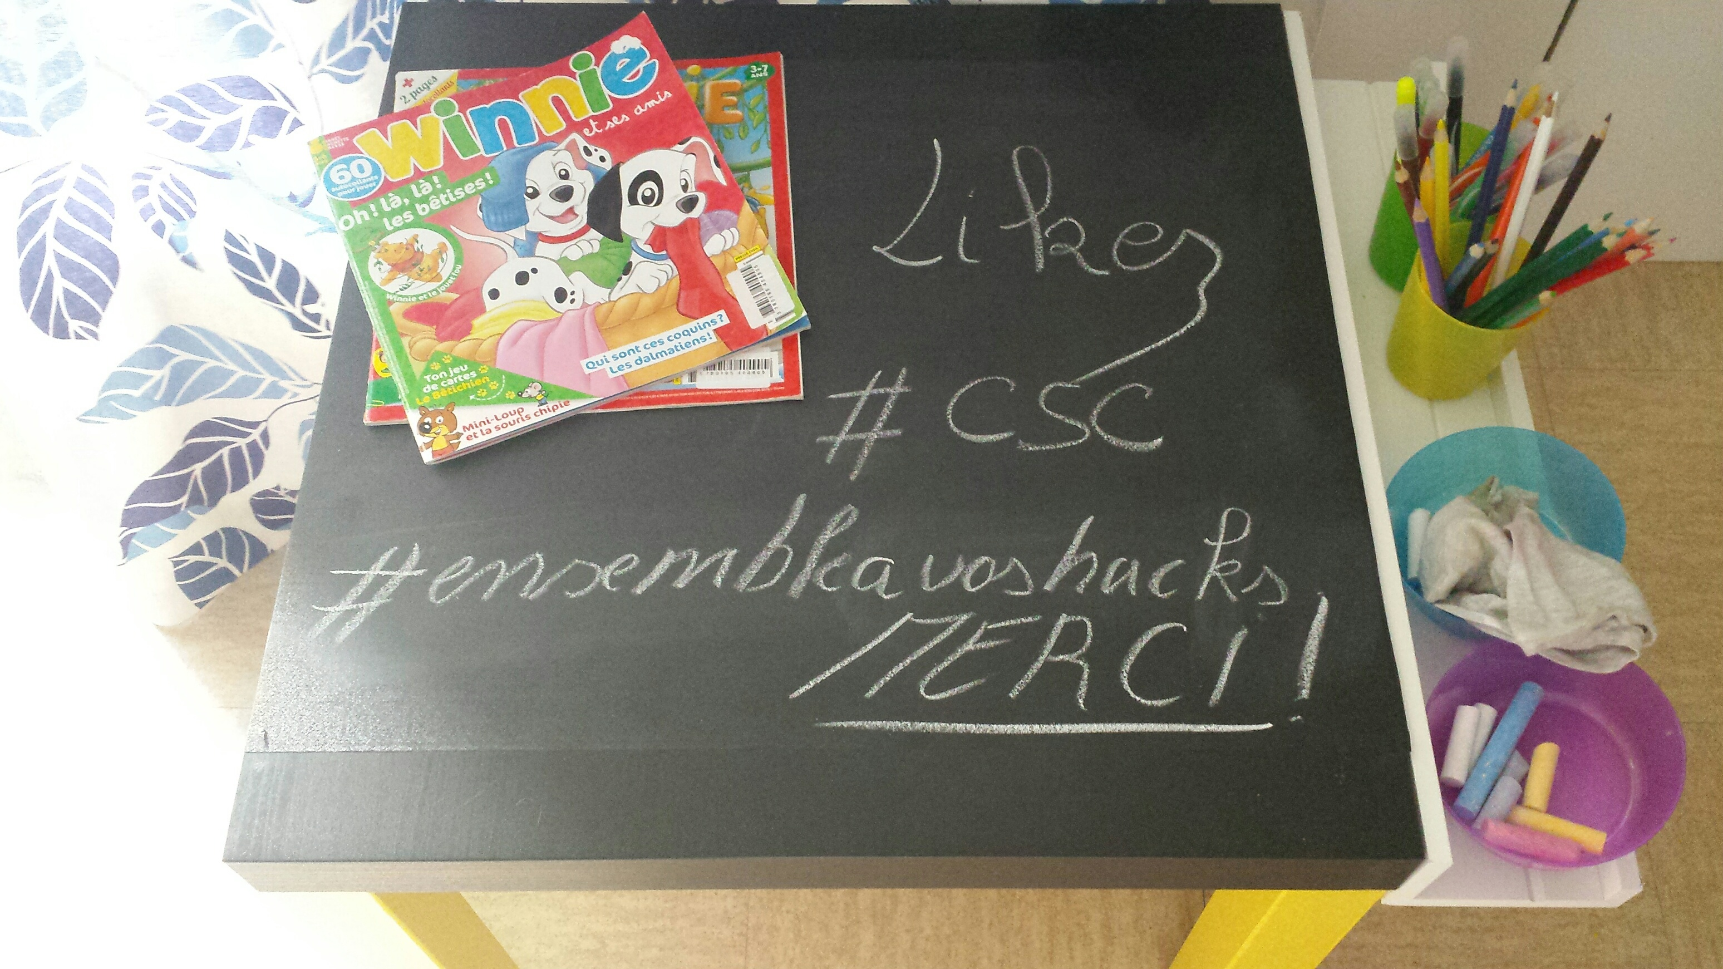

#hacktalack

